Slide 1
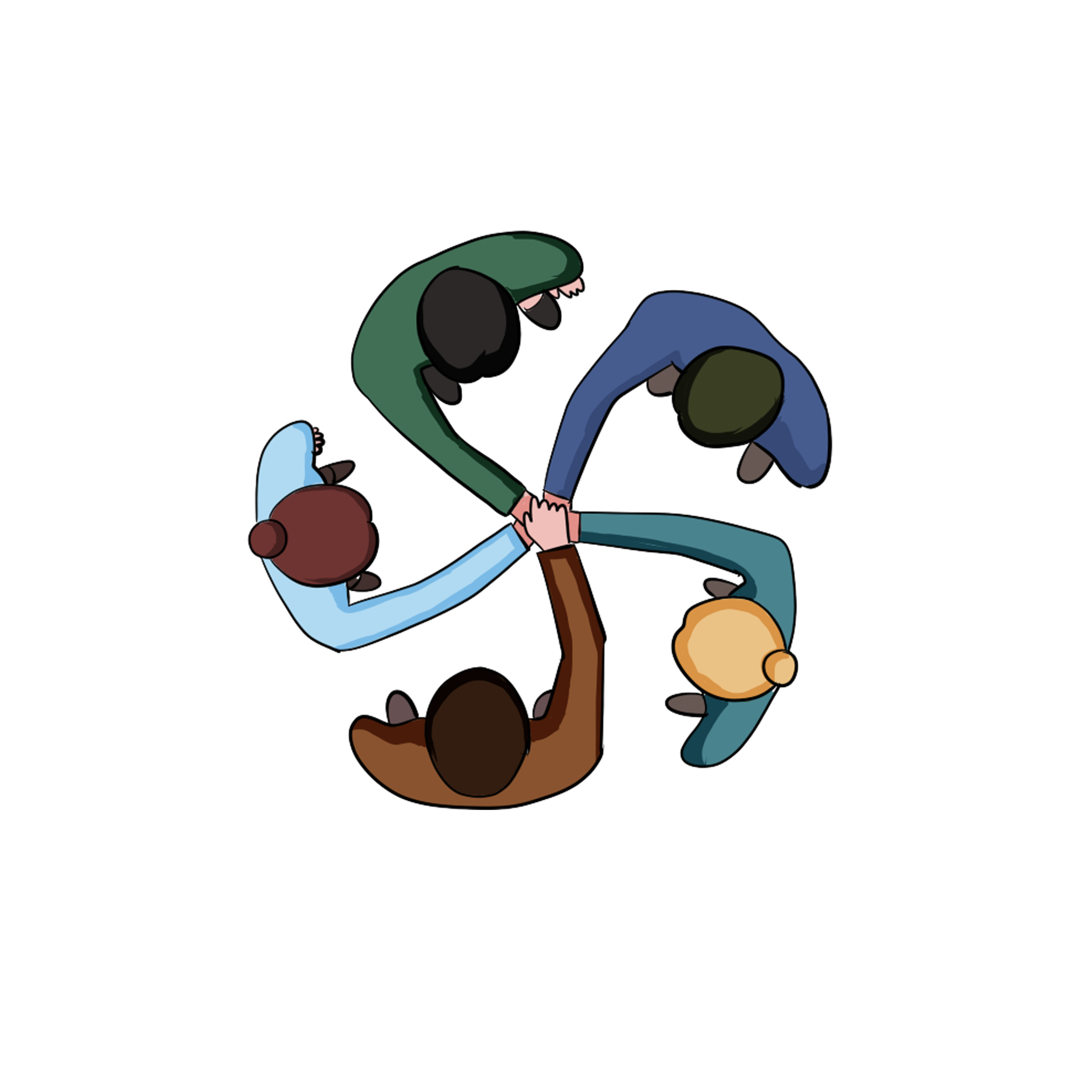

职场模拟器原创沙盘
跨部门沟通与协作
场景模拟 问题分析 工具技巧

Slide 2
课程目录
第一部分：产品概况
第二部分：沙盘介绍
第三部分：实施细节
第四部分：关于我们

Slide 3
第一部分：产品概况

Slide 4

开发背景：能沟通却不成事
在职场中能做中层的人，沟通能力一定不差，你在职场经过多年的锤炼、也经历了大量的沟通的培训，为什么在跨部门沟通时还会力不从心呢？各种方法都尝试过但是结果好像仍然不太满意。
本沙盘重现了组织中的沟通场景，让参与者全面的看到问题，并给予一定的解决方案和工具。当然行动远比知识重要，学了知识后一定要去实践，通过沙盘模拟不断调协方法，最后找到最适合自己的方法。

Slide 5

培训目标：分析问题解决问题
从更高的视角和维度发现跨部门沟通协作的问题
“跨部门协作与沟通”沙盘盘面
问题一：目标不一致，没有将企业的目标融会贯通道部门工作中
问题二：责任不明确，没有清楚的将自己的部门角色定位清楚
问题三：部落不兼容，部门就像一个“部落”，彼此之间没有共同的协作方式，甚至没有共同的沟通“语言”，文化属性也不完全一致
通过沙盘推演寻找产生问题的根源
无形的墙：全面思考，站在更高的公司的级别看待问题
个体差异：沟通时，因人而异，才能更好的提升沟通效果
文化贯彻：部门之间的障碍部分源自不同的部门有各自的文化和“小圈子”，认识到问题才有可能破除问题
在推演中找到解决方案的思维、工具和技巧
思维：主动、反馈、执行、确认
工具：换位思考、数据说话、借力使力、到位不错位
技巧：关键对话、非暴力沟通、识别梳理干系人等

Slide 6

培训形式：沙盘模拟
成人学习的规律
尝试和犯错中学习：中国人有句俗话：“不撞南墙不回头”，在组织的实际发展中，我们需要强有力的执行者，也同时需要紧跟时代的变革者。沙盘模拟的过程，提供了低成本犯错的机会，让学员冲尝试和犯错中学习，又不会影响积极性和主动性。
课程和联系中学习：在沙盘模拟中，50%的时间用来体验，50%的时间用来授课和成果输出联系。保证了课堂的经凑性，也提升了学员的主动学习动力和对接工作的链接性。
向他人学习：在沙盘模拟培训中，每一位参与者都有充足的时间可以将自己的经验表达出来，并用于场景模拟，以验证其合理性，同时，参与者之间的经验交流又促进了组织内部的知识传递。
向他人学习
10%
课程、练习
20%
尝试和犯错误
70%

Slide 7
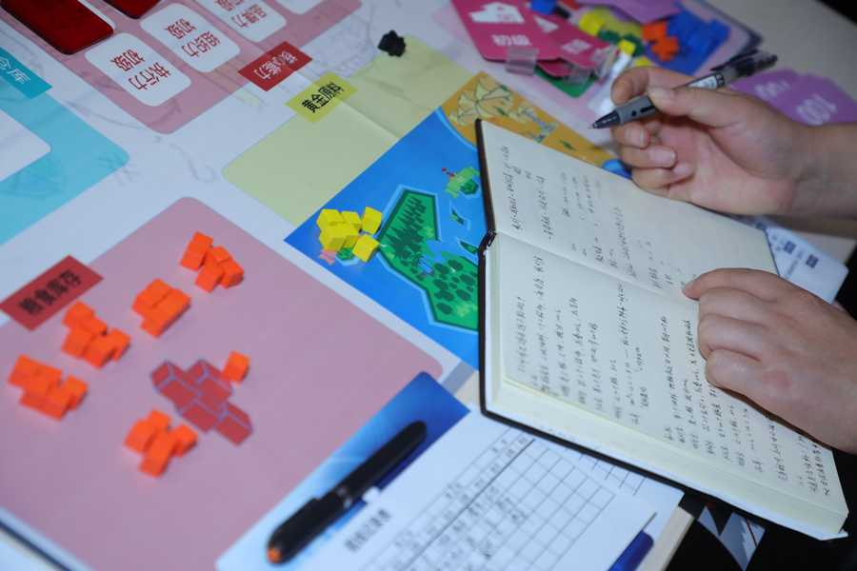
培训特点：企业运营的模拟舱
极致体验
1天时间模拟3～5年的运营周期，用最少的时间成本获得最高的学习受益
实际经营中成本，比起模拟沙盘的成本，显示出沙盘模拟的优势
效果明显
沙盘培训中的任何一次决策，都会在未来长期的工作中对学员起到警示作用
数字化的结果，清晰地呈现出任何一次决策所带来的收益，明确的回馈给学员决策的合理性
现场热烈
由于实战性强，学员感觉面对的沙盘就是一家企业的运营，现场讨论非常激烈有趣
思维、理念的碰撞和革新，在培训现场每一轮都在发生

Slide 8
第二部分：沙盘介绍

Slide 9
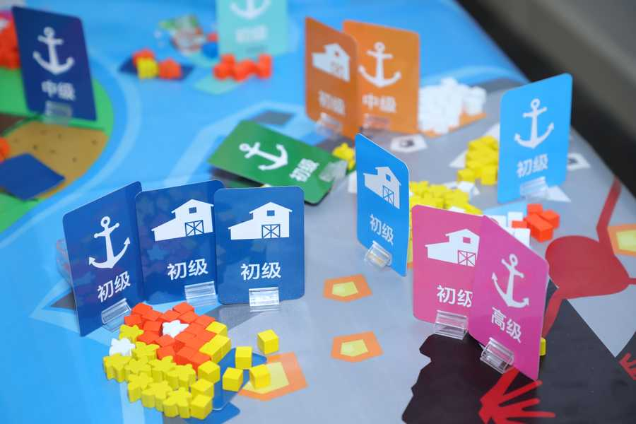
沙盘背景：各组通过掌握的不同的资源最终获益
资产+现金最高者获胜
沙漠：盛产石油，提供舰艇航行
船坞：制造舰艇
矿山：产出金矿和石材
学府：提供人才
农场：产出粮食
城市：主要贸易地点
森林：产出木材
研究院：提供信息支持
监狱：资金断裂或违规
商店：采购各种原料

Slide 10







沙盘基础角色

Slide 11
沙盘要素
环境模拟
推演现象
沙盘流程
人物介绍，通过职位、性格介绍，了解团队成员属性
地形：5种地形分别拥有5种资源，模拟企业中各部门的优势
建造：仓库、船只等，模拟组织之间的合作和彼此之间的沟通过程
冲突：企业发展过程中必然遇到的冲突和矛盾
会议：在会议过程中提升沟通力，加强凝聚力
突发事件：在突发事件面前，沟通的主题和内容
竞争对手：竞争对手在做出了某项影响到本企业的决策时，如何群策群力解决问题
解读沙盘：介绍沙盘盘面，任务性格和故事背景
小组讨论：制定出不的沟通策略：渠道、内容、特征等
事件决策：通过每阶段5个事件卡，作出合理的决策，以提升组织凝聚力
复盘总结：每阶段结束后的数据反馈，对跨部门沟通和协作状态做复盘

Slide 12
第三部分：实施细节

Slide 13
实施流程
时间 |  | 内容
D1 | 9:00-10:00 | 概念导入：新时代管理模式下的沟通力特征
 | 10:00-11:30 | 沙盘项目介绍及规则讲解，第一阶段推演：熟悉环境和推演过程
 | 11:30-12:00 | 第一阶段复盘：如何发现沟通协作中的问题
 | 14:00-15:00 | 第二阶段推演：从经营和成本的角度解决问题
 | 15:00-15:30 | 第二阶段复盘：提升沟通效率和协作成果的思维
 | 15:30-16:00 | 第三阶段推演：探索解决沟通协作问题的方法和技巧
 | 16:00-16:30 | 引导式提问，小组复盘并派代表分享
 | 16:30-17:00 | 引导式复盘：提升沟通协作效率的方法技巧

Slide 14
实施场景
项目 | 内容
分组 | 岛屿状桌椅摆放，每组3～7人，分6组
参与人员 | 适宜具有一定管理运营经验的中层管理者或骨干员工
会场要求 | 投影仪、话筒、音箱、白板

Slide 15
第四部分：引导师介绍

Slide 16


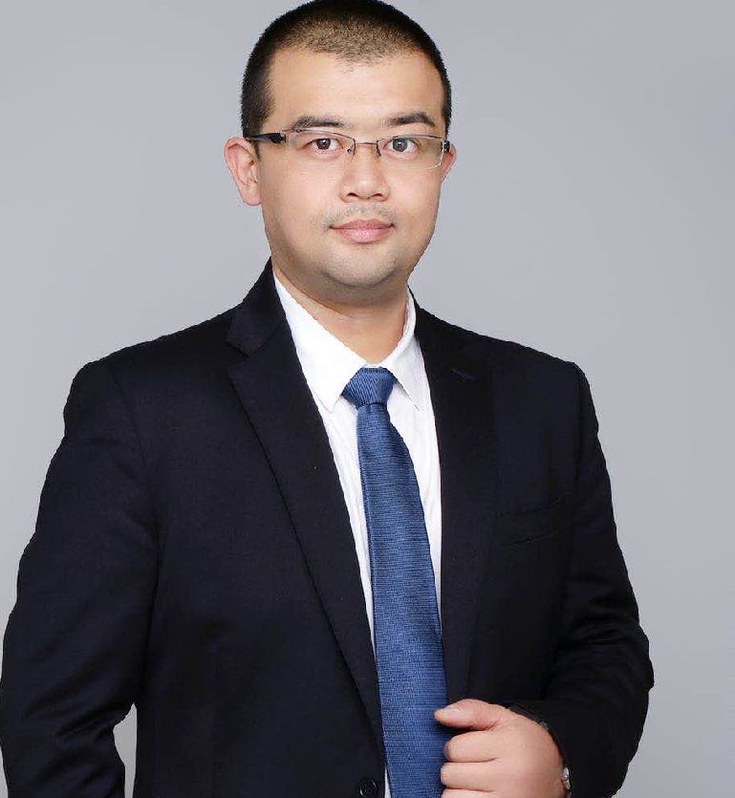
我们的团队
Our team
马亮
沙盘讲师训练营总教练
沙盘设计师
职场模拟器产品负责人
薛浩文
沙盘讲师训练营教练
沙盘设计师
职场模拟器运营负责人
陈锐
管理类沙盘资深讲师
高级人力资源师
职场模拟器产品设计师

